Slide 1
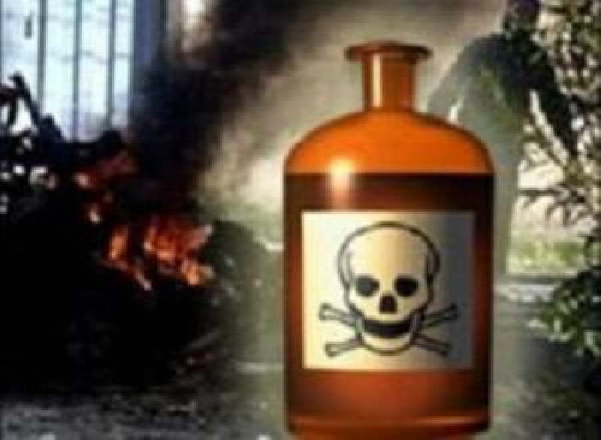
Отравления ядами, вызывающими функциональные расстройства
Выполнила: студентка 8 группы 5 курса Калиновская И. А.

Slide 2
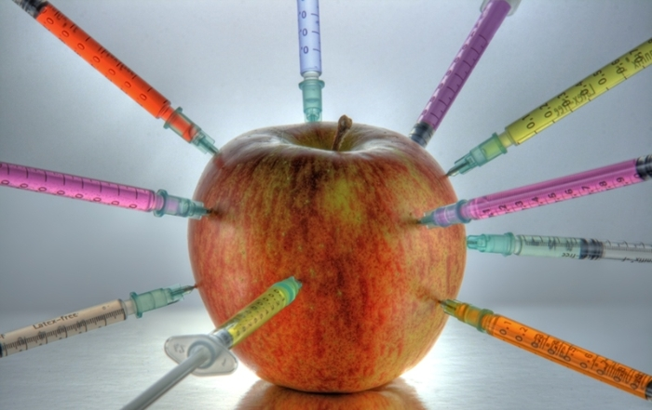
Классификация
Яды, вызывающие функциональные расстройства
Общефункциональные
Цианиды
Сероводород Нейротропные
Углекислый газ Снотворные
Наркотики
Судорожные яды

Slide 3
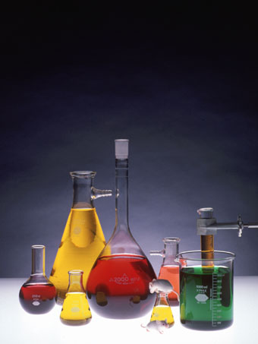
Цианиды
Представители: синильная кислота и ее соли
Отравления крайне редки, и в основном связаны с неумеренным потреблением в пищу плодов и семян горького миндаля, абрикосов, так как они содержат гликозиды, которые гидролизируясь в желудке образуют синильную кислоту.
Механизм действия: стабилизация цитохромоксидазы в стойком трехвалентном состоянии железа клетка может потребить лишь 20 % кислорода из крови.
Клиника: мидриаз, одышка, судороги, потеря сознания – при большой дозе; а при малой начало с головокружения, тошноты, тахикардии
Антидот: метгемоглобинобразователи

Slide 4
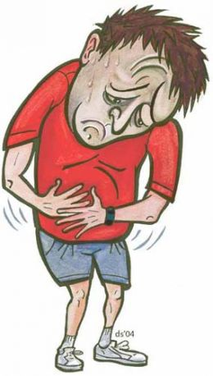
Цианиды
При вскрытии:
Признаки остро наступившей смерти + синюшно-красная окраска трупных пятен.
Запах горького миндаля из полостей.
Набухание слизистой оболочки желудка, окрашивание в красный цвет(циангематин).

Slide 5
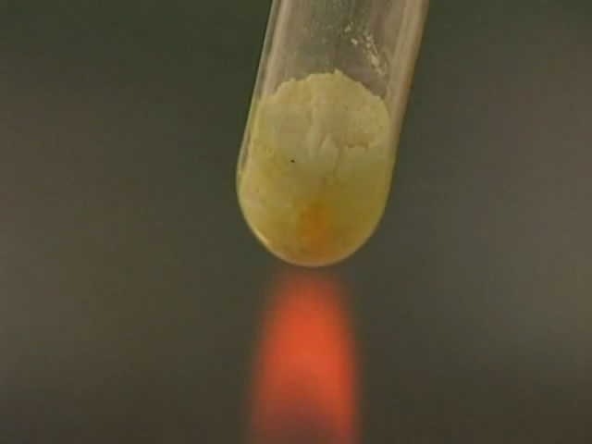
Сероводород
Это бесцветный газ, с запахом тухлых яиц.
Путь поступления: ингаляционный, через кожу
Механизм действия: необратимо блокирует железосодержащие ферменты.
Клиника: «судорожная» кома (быстрая и глубокая потеря сознания, сопровождающаяся судорогами, угнетением рефлексов, нарушением сердечно-сосудистой деятельности и дыхания, токсическим отеком легких.
Вскрытие: признаки остро наступившей смерти в сочетании с вишнево-красной окраской крови и мягких тканей. Из полостей чувствуется запах тухлых яиц.

Slide 6
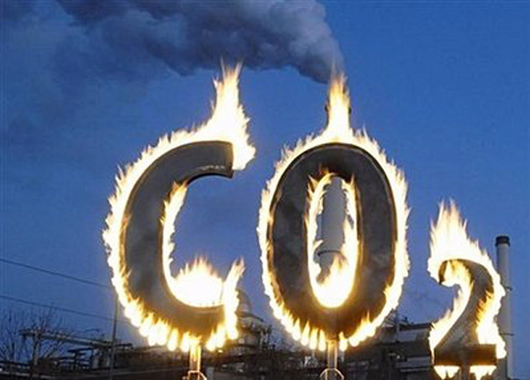
Углекислый газ
Бесцветный газ, тяжелее воздуха.
Скапливается в плохо проветриваемых местах, где идут процессы брожения (выгребные ямы).
Концентрация в воздухе 30 % вызывает одышку, цианоз, судороги, потерю сознания, смерть.
На вскрытии: признаки остро наступившей смерти.
Решающее значение в экспертизе отводится анализу воздуха на месте происшествия.
Предельно допустимая концентрация СО2 в воздухе 30 мг/м3.

Slide 7
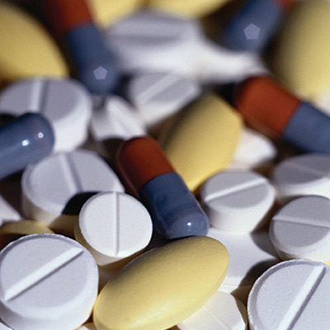
Отравления снотворными
Чаще всего отравления происходят производными барбитуровой кислоты и пиперидина.
Механизм действия: глубокое угнетение ЦНС + гемодинамические нарушения.
Морфологическая картина весьма скудная. Признаки остро наступившей смерти в сочетании с дистрофическими изменениями внутренних органов и множественными периваскулярными кровоизлияниями.
Смертельная доза снотворных веществ колеблется от 1 г для этаминал-натрия до 10-20 г для нокстрона.

Slide 8
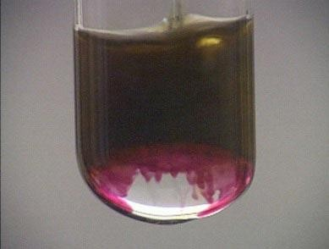
Отравления стрихнином
Алкалоид, содержащийся в семенах чилибухи, корнях рвотного ореха. Используется в медицине и сельском хозяйстве.
Механизм действия: активизация спинальных вставочных нейронов с нарушением процессов постсинаптического торможения.
Клиника: беспокойство, тянущие боли в жевательных мышцах, расстройство дыхания и глотания, судороги.
Смерть от асфиксии или паралича дыхательного центра.
При вскрытии: признаки остро наступившей смерти и резко выраженное окоченение. В желудке могут находится кристаллы стрихнина.

Slide 9
